Slide 1
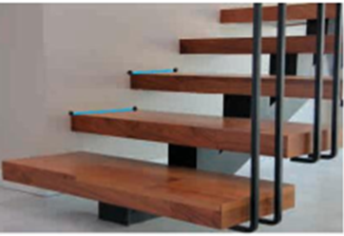
➍. Bài tập mở rộng, thực tế
Bài 1 :Cầu thang xương cá là dạng cầu thang có hình dáng tương tự như những đốt xương cá, thường có những bậc cầu thang với khoảng mở lớn, tạo được sự nhẹ nhàng và thoáng đãng cho không gian sống. Trong Hình 4.55, phần mép của mỗi bậc thang nằm trên tường song song với nhau. Hãy giải thích tại sao.
Lời giải
Các mặt của bậc thang đều song song với mặt sàn nên chúng đôi một song song với nhau.
Mặt phẳng tường cắt các mặt bậc thang tại các mép nằm trên bờ tường nên chúng song song với nhau.

